Slide 1

Abnormality Detection
in Chest X-ray
using U-net and Denoising Autoencoder (DAE)

Slide 2
Table of Contents
PROBLEM
LUNG SEGMENTATION WITH U-NET MODEL
ABNORMALITY DETECTION WITH DENOISING AUTOENCODER
FUTURE WORK
REFERENCES

Slide 3
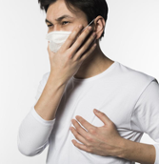
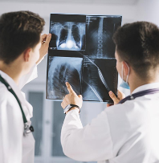
PROBLEM
Lung diseases: the leading causes of death in developing countries.
Chest X-ray (CXR): the most effective way to diagnosis many kind of lung diseases
Abnormalities Detection
using deep neural networks

Slide 4
LUNG SEGMENTATION
Train: Montgomery 80/20 split:
110 images and masks for train
28 images and masks for validation
Test: Shenzhen
566 Images and masks for testing
VIN-BIGDATA CHECK X-RAY ABNORMALITIES DETECTION

Slide 5
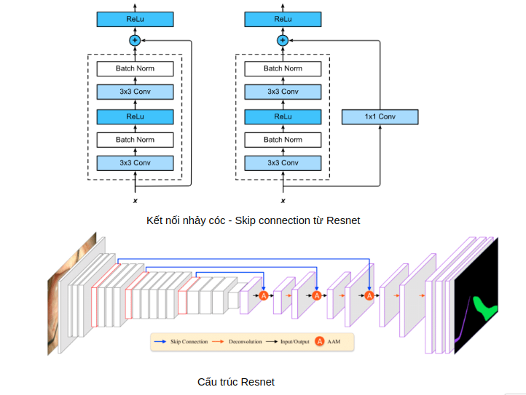
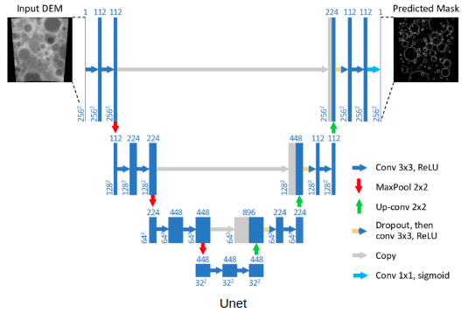
Unet
ResNet
LUNG SEGMENTATION
Notes:
Output như trong tờ báo là một lớp mask có 1 channel, với lớp cuối model là một lớp convolution có activation là sigmoid -> Bọn em đổi thành lớp convolution với activation là softmax, output một mask one-hot với 2 channel. Loss của model bọn em đã thử cross entropy và dice -> Bọn em phát hiện cross entropy hội tụ tốt hơn. Với Mini-Unet, do không hội tụ được, bọn em đã đổi từ Adam với learning rate 0.001 xuống dùng SGD và learning rate 0.00001. Bọn em chọn patience lớn hơn, với 50 epoch. Bọn em đã thử biến đổi (augment) ngẫu nhiên zoom [0.8, 1.2] (do có thể chụp phổi từ khoảng cách khác nhau), flip ngang (do hai phổi tương đối có hình giống nhau), và xoay ngẫu nhiên [-20,20] radian (do chụp có thể chéo). Tuy vậy, do điều kiện bộ valid và train chụp rất giống nhau (thậm chí cả bộ Shenzhen), augment sẽ làm model kém đi (Thực nghiệm cũng cho thấy vậy). Bọn em hiện tại không dùng augmentation. Loss weight dựa vào tỉ lệ pixel [0.6, 1.9]. Bọn em đã thử [1,5] nhưng không tốt bằng.

Slide 6
+ Output paper là một lớp mask có 1 channel, với lớp cuối model là một lớp convolution có activation là sigmoid. -> Đổi thành lớp convolution với activation là softmax, output một mask one-hot với 2 channel. + Biến đổi (augment) ngẫu nhiên zoom [0.8, 1.2] (do có thể chụp phổi từ khoảng cách khác nhau), flip ngang (do hai phổi tương đối có hình giống nhau), và xoay ngẫu nhiên [-20,20] radian (do chụp có thể chéo). Tuy vậy, do điều kiện bộ valid và train chụp rất giống nhau (thậm chí cả bộ Shenzhen), augment sẽ làm model kém đi (Thực nghiệm cũng cho thấy vậy). Hiện tại không dùng augmentation. + Loss của model đã thử cross entropy và dice -> Cross entropy hội tụ tốt hơn. + Với Mini-Unet, do không hội tụ được, đổi từ Adam với learning rate 0.001 xuống dùng SGD và learning rate 0.00001. + Chọn patience lớn hơn, với 50 epoch. + Loss weight dựa vào tỉ lệ pixel [0.6, 1.9]. Đã thử [1,5] nhưng không tốt bằng.
LUNG SEGMENTATION

Slide 7
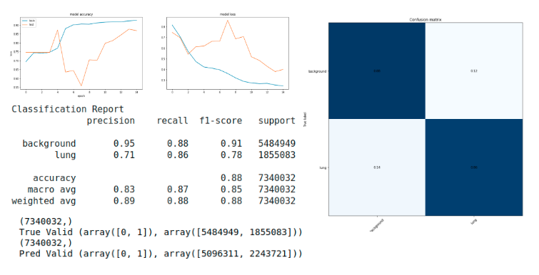
mini-Unet
LUNG SEGMENTATION

Slide 8
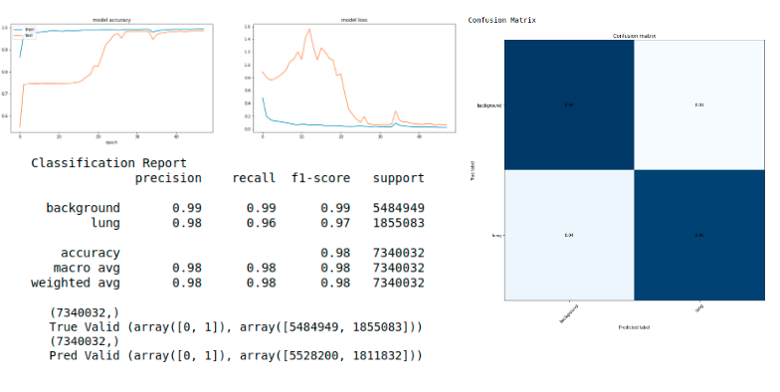
og-Unet
LUNG SEGMENTATION

Slide 9
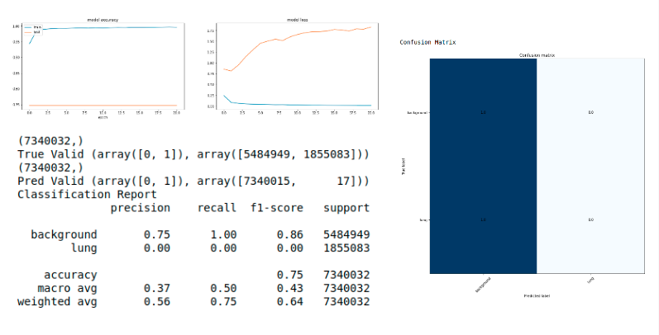
ResNet50-Unet
LUNG SEGMENTATION

Slide 10
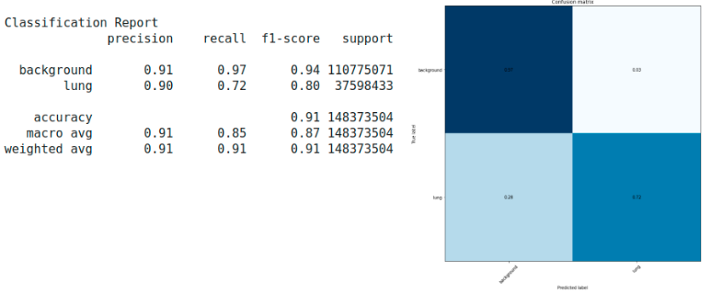
Evaluate on Shenzhen
LUNG SEGMENTATION

Slide 11
Next step for segmentation
LUNG SEGMENTATION
Optimize, try and tune different models
Augmentation
Train on all data, cross-validate before deployment

Slide 12
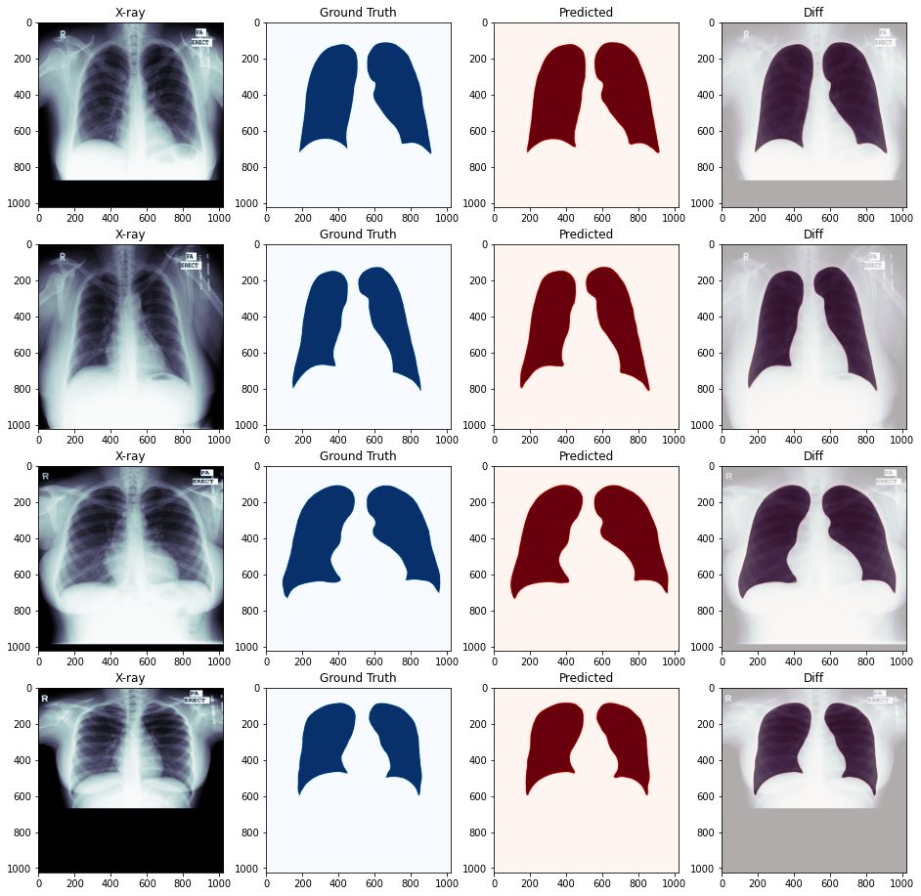
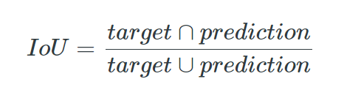
Pretrained Unet Model
25,839,494 Parameters
306 layers
Training: Shenzhen Dataset (566 images)
Testing:Montgomery Dataset (138 images)
IoU Score = 0.94 F1 score = 0.98
LUNG SEGMENTATION

Slide 13
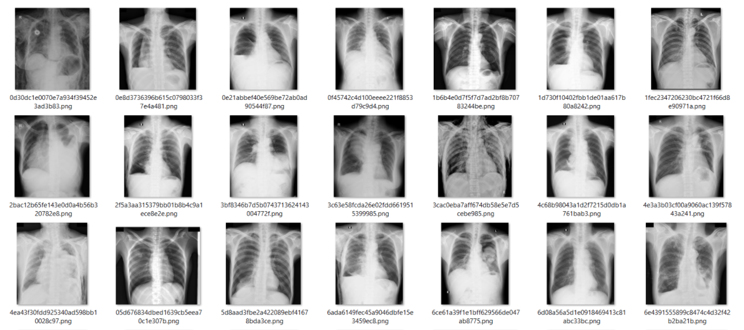
ABNORMALITY DETECTION
Source: Vin-BigData Check X-ray Abnormalities Detection
18,000 postero-anterior (PA) CXR scans in DICOM format.
Pneumothorax: 96 images
50%
15%
Notes:
Source: www.kaggle.com/c/vinbigdata-chest-xray-abnormalities-detection/data
Lọc hình ảnh từ bệnh Pneumothorax và chuyển đổi sang PNG
Inflammatory condition of the lung cause by bacterial, fungi, etc.

Slide 14
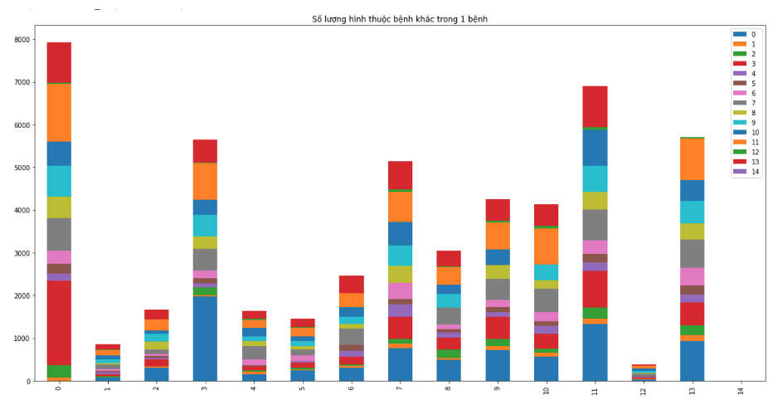
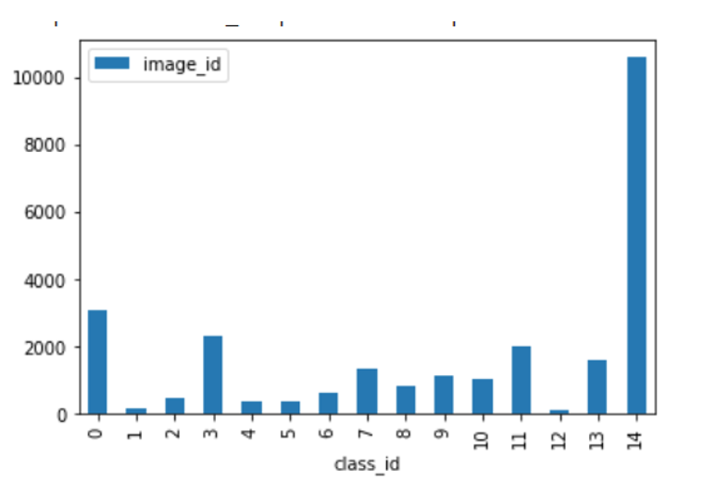
ABNORMALITY DETECTION
Data explorer
No. images for 14 critical radiographic findings
No. critical radiographic findings per image
Notes:
o Số lượng dữ liệu về phổi bình thường rất lớn, các bệnh khác có tỷ lệ ít một số còn nhỏ: (Ảnh về số lượng ảnh x-ray mỗi bệnh):

Slide 15
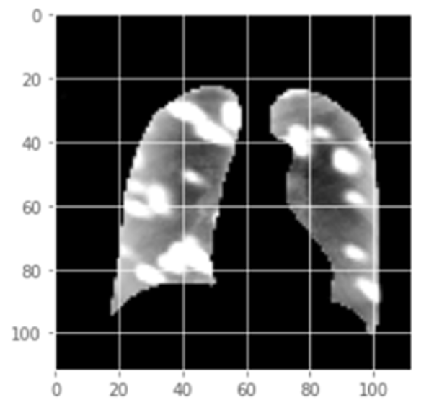
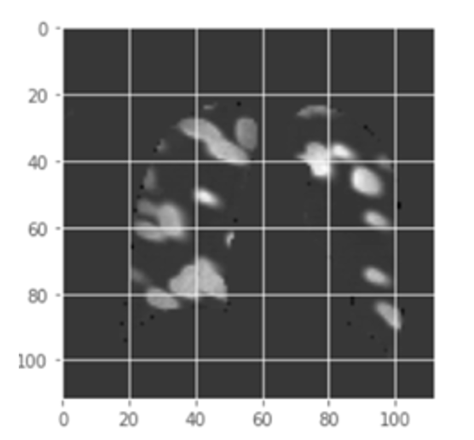
INPUT
OUTPUT
X-ray images in .PNG format

Slide 16
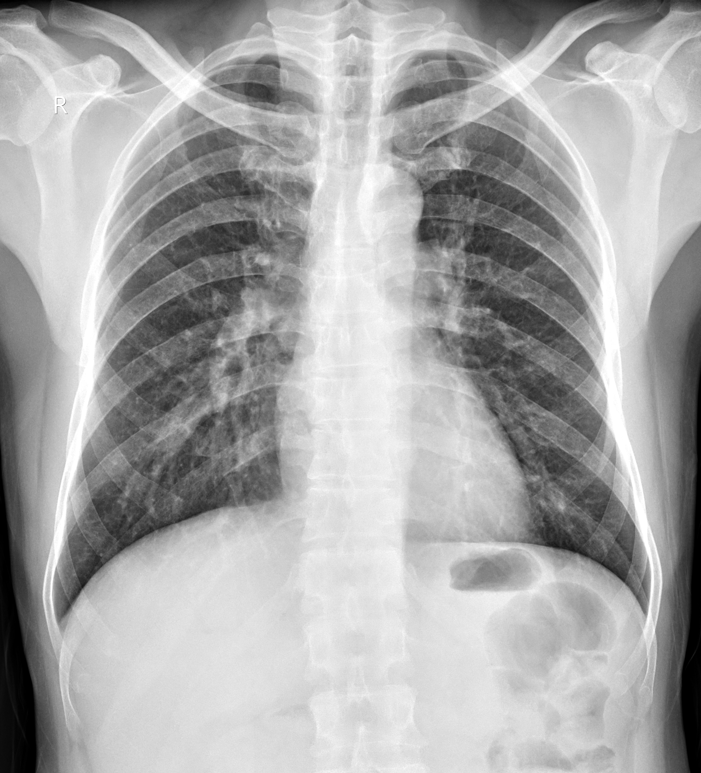
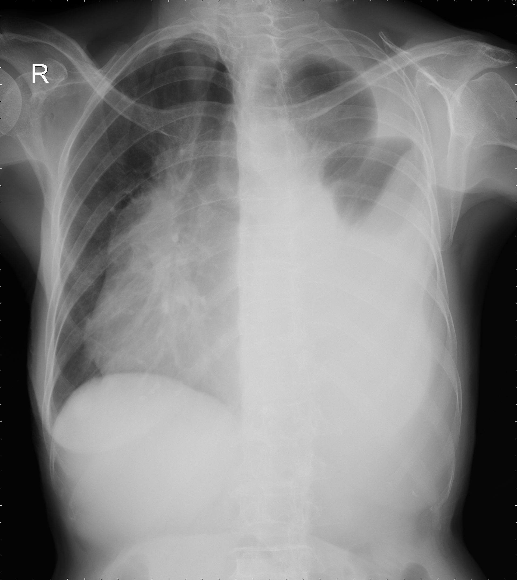
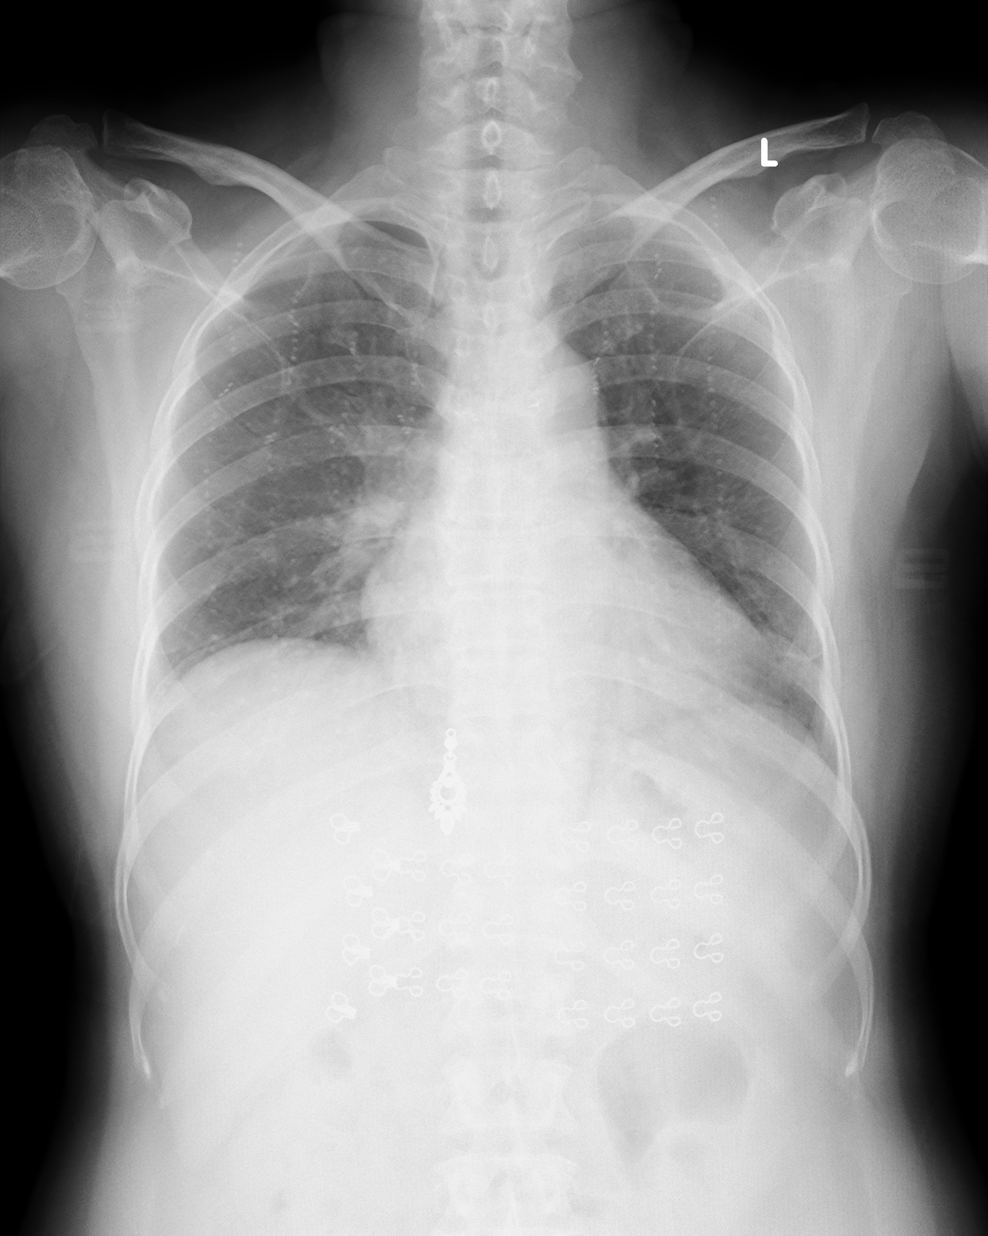
REAL AB-LUNG

Slide 17
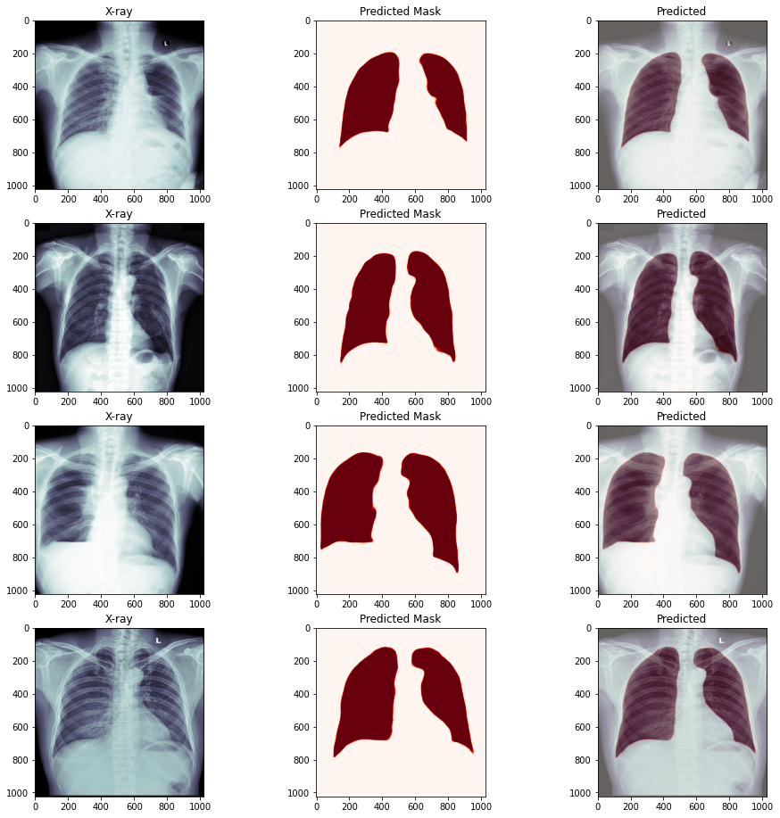
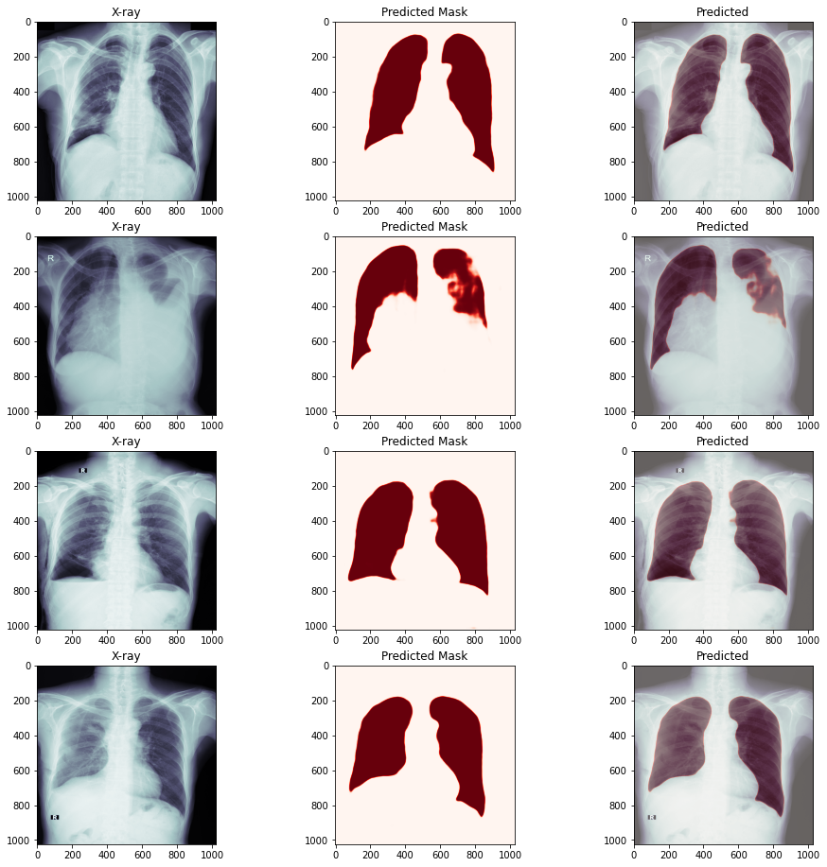
Unet to segment Vin-BigData
Check X-ray
LUNG SEGMENTATION

Slide 18
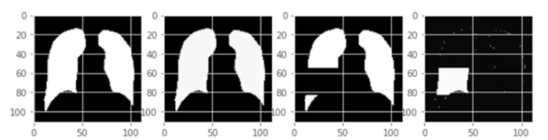
RECOVER MASK

Slide 19
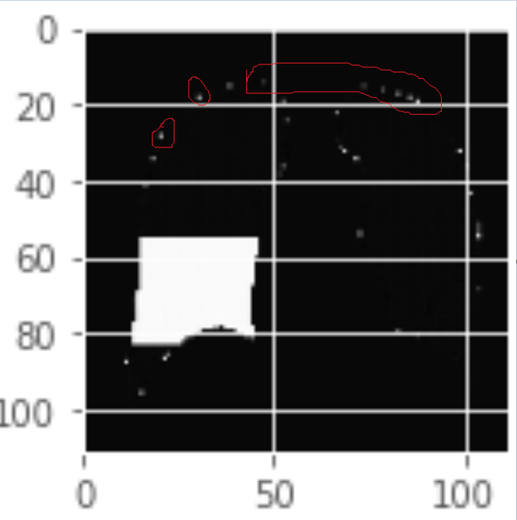
RECOVER
MASK

Slide 20
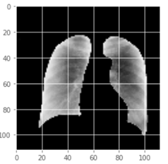
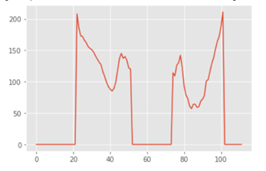
VIEW DATA: NORMAL

Slide 21
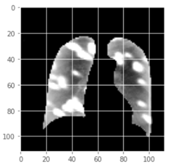
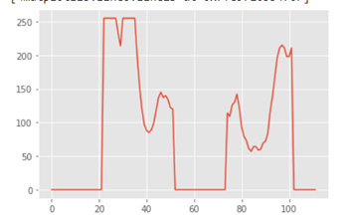
VIEW DATA: ABNORMAL LUNG

Slide 22
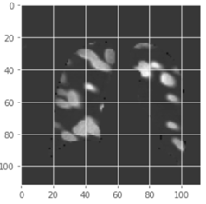
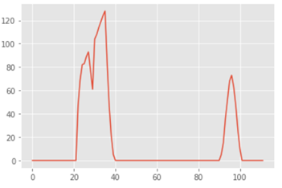
VIEW DATA: ABNORMAL

Slide 23
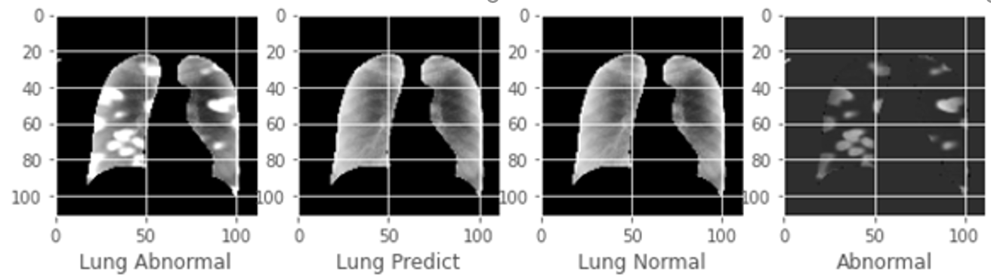
RECOVER LUNG

Slide 24
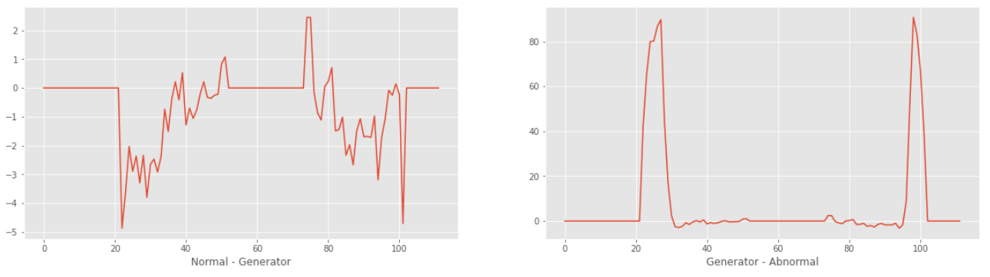
RECOVER LUNG

Slide 25
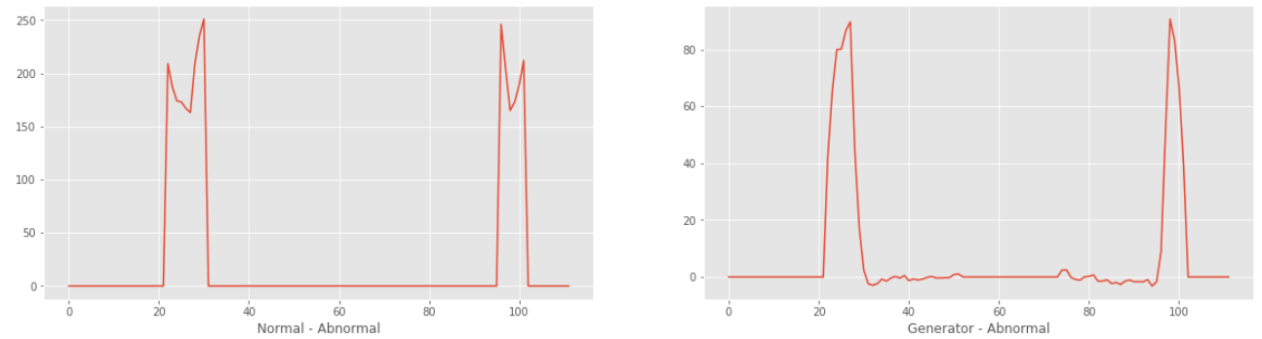
RECOVER LUNG

Slide 26
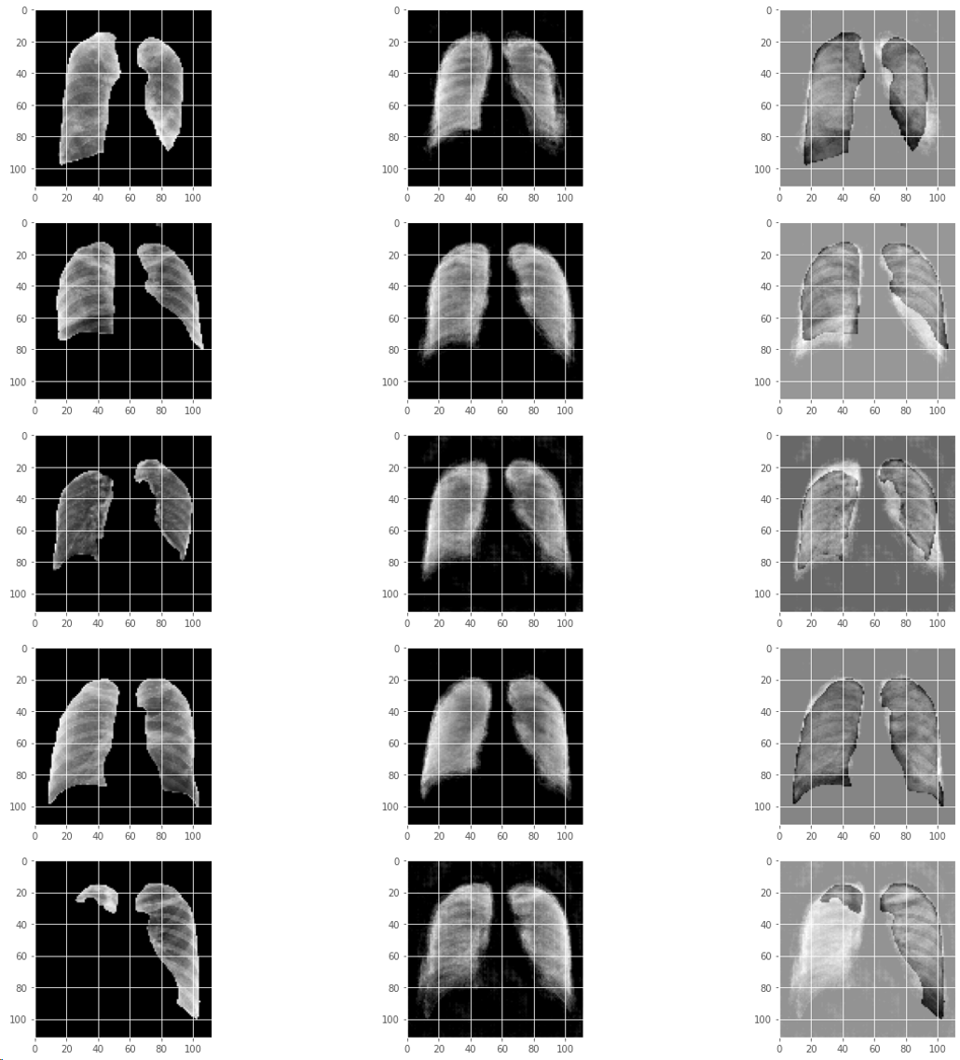
ABNORMALITY DETECTION
Result

Slide 27
FUTURE WORK
Predicting a bounding box and class for all findings

Slide 28
References
Vingroup Big Data Institute (2021). VinBigData Chest X-ray Abnormalities Detection [online]. Available at:
https://www.kaggle.com/c/vinbigdata-chest-xray-abnormalities-detection/overview
Ronneberger, O., Fischer, P., Brox, T. (2015). U-net: Convolutional networks for biomedical image segmentation. In: Medical Image Computing and Computer-Assisted Intervention (MICCAI) 2015. Volume 9351 of LNCS., Springer (2015) 234–241.
K. He, X. Zhang, S. Ren, and J. Sun (2015). Deep residual learning for image recognition. arXiv preprint arXiv:1512.03385, 2015.
Adrian Rosebrock (2020). Denoising autoencoders with Keras, TensorFlow, and Deep Learning [online]. Available at:
https://www.pyimagesearch.com/2020/02/24/denoising-autoencoders-with-keras-tensorflow-and-deep-learning/

Slide 29
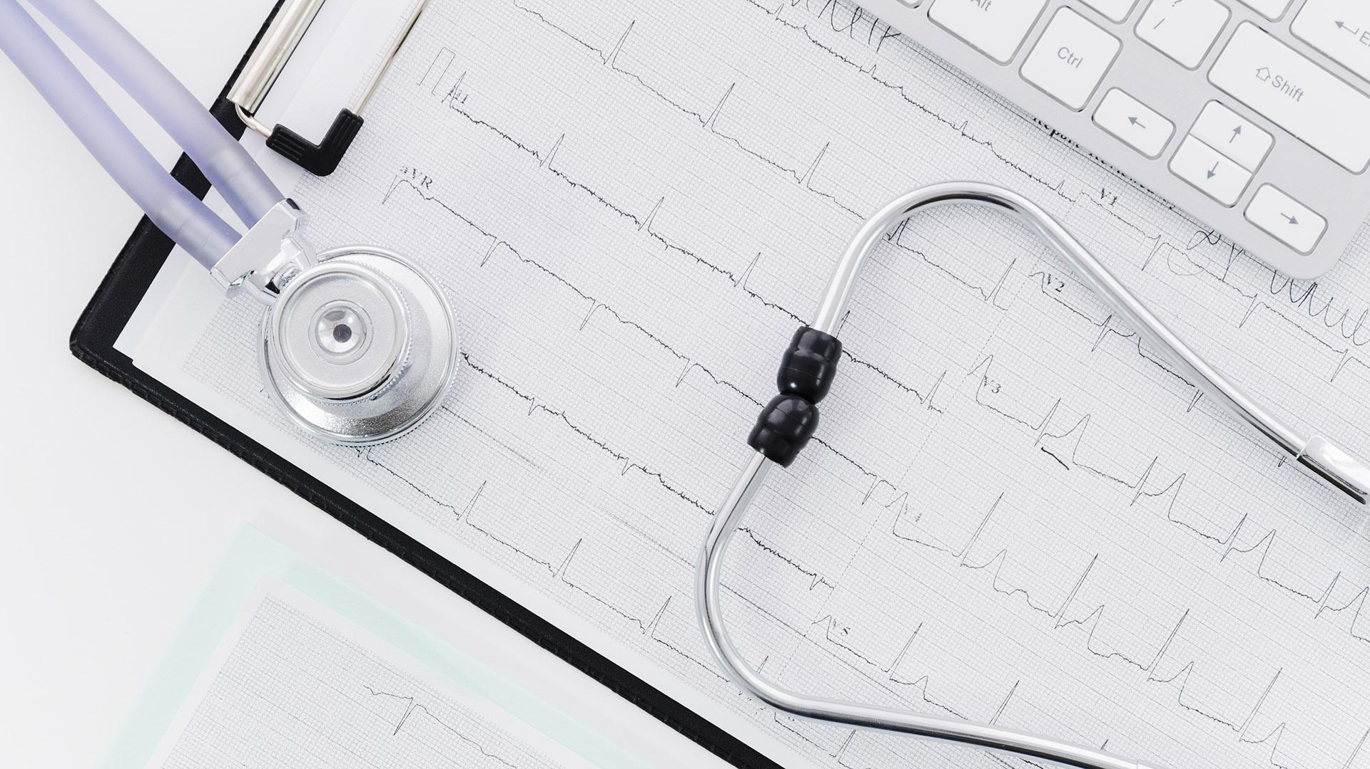
Thank you!

